Slide 1
Modéliser les mobilités Xavier TIMBEAU
CNIS Commission Environment et Développement Durable

Slide 2
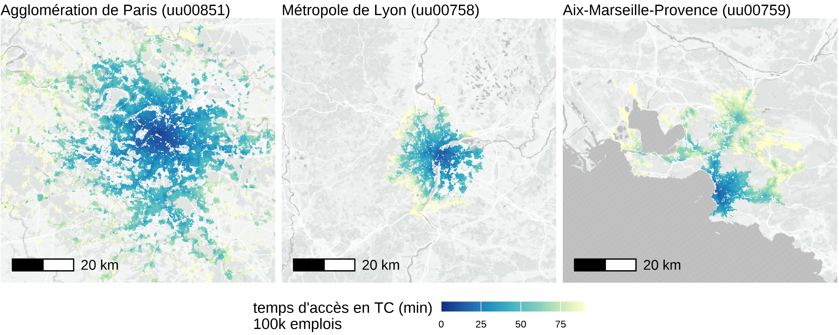
Les villes et la mobilité
Les villes attirent pour de nombreux facteurs
Dont : l’emploi, l’activité économique, les effets d’agglomération, le potentiel d’emplois
Les mobilités sont essentielles pour comprendre le lien entre le logement et l’emploi
Et donc la configuration spatiale des zones urbanisées
L’ampleur et les conséquences de l’étalement urbain, non pas vu comme consommation de sol mais comme allongement des distances
L’emploi est la variable dont la répartition spatiale est la moins flexible, la moins ajustée à la population (par opposition aux boulangeries par exemple)
L’emploi connait des logiques de localisation propres et hétérogènes : effet d’agglomération, transport, accès aux ressources, aux clients, etc…
La rareté foncière et des logements induit un « tri spatial » : tout le monde ne pas pas habiter au même endroit. La dimension économique (loyer, prix de l’immobilier) est un vecteur de ce tri spatial
L’accessibilité est une notion féconde
Définie comme le « nombre d’opportunités que l’on peut atteindre à partir d’un lieu de résidence en un temps donné »
Elle définit un potentiel, la réalisation est aussi importante
Combien de kilomètres parcourus ? Par qui ? D’où à où ?
Une approche des réseaux de transport (route et transport en commun), ancienne (modèle à 4 étapes)
Mais une logique d’aménagement urbain plus floue
Une avalanche de données qu’on peut utiliser pour éclairer ces questions

Slide 3
Accessibilité à l’emploi (100 000) pour 3 métropoles françaises

Slide 4
Comment aller plus loin ?
Pour établir les flux de mobilités entre lieux de résidence et opportunité (comme l’emploi), on dispose d’observations agrégées à différentes échelles.
Enquêtes mobilités : dimension socio économiques des déplacements, très riche sur le parcours, territorialisation difficile
Recensement et mobilités professionnelles : mouvements des personnes de « commune » à « commune », pas de détail sur le trajet (fréquence, mode), un peu de socio économique (âge, sexe, diplôme, secteur d’activité mais pas le revenu)
Localisation des individus : données carroyées à 200m (grille INSPIRE)
Localisation des emplois : données foncières, à la parcelle, données MOBPRO ou FLORES à la commune (avec une dimension sectorielle)
Les traces numériques : données très riches sur les flux/fréquences à la résolution que l’on veut, mais pas de dimension socio économique
Il faut un modèle pour intrapoler les flux à partir de ces informations riches mais disparates
Un modèle permet aussi d’extrapoler les flux à des changements d’environnement (réseaux, localisation, politiques publiques)
Avec Maxime Parodi, nous proposons une approche à cette question :
Un modèle théorique de flux (alternative au modèle gravitaire) MEAPS
Des applications à La Rochelle, Clermont Ferrand, la métropole d’Aix-Marseille
Une approche nationale dans le cadre de l’Observatoire des Dynamiques Urbaines (à venir)
Preprint : https://preview.meaps.fr

Slide 5
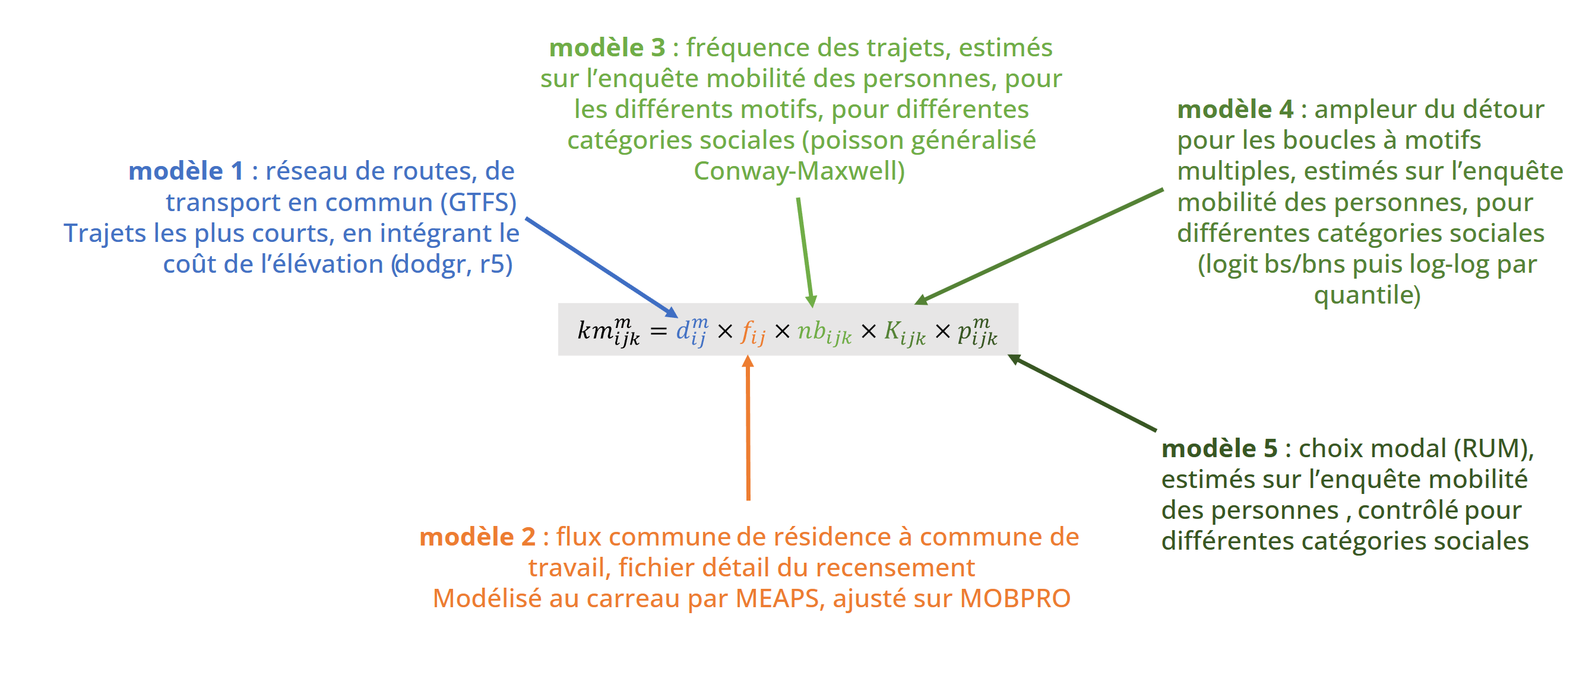
Plusieurs modèles pour plusieurs sources de données

Slide 6
Apport de la méthode
Reproduire les agrégats EMP de km ou de CO2
de prendre en compte la géographie locale
De détailler par localisation et/ou par cat soc
De prendre en compte des variations d’un élément (les localisations des résidents, des emplois, le réseau de transport)
Généralisable aux motifs
Scolaire (MOBSCOL)
Commerces (pas de données directes), accessibilité inversée ?
Sociabilité (pas de données directes), accessibilité à la densité ?
Des données directes existent et pourraient être utilisées conjointement :
données localisées de l’EMC2
traces numériques

Slide 7
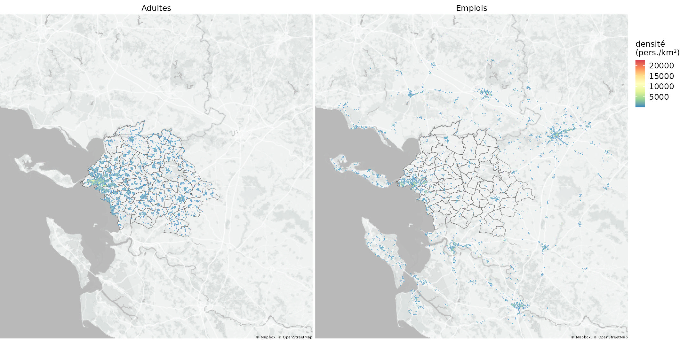
Une étape importante : la définition du périmètre d’analyse et la localisation des résidents et des emplois
5 446 carreaux de résidence
périmètre de l’agglomération de la Rochelle,
3 SCOT La Rochelle, Aunis Sud, Aunis Atlantique
125 041 adultes (18-64 ans)
16 794 carreaux d’emplois
148 156 emplois
91,5 millions de paires de distances, réduites à 11 millions en excluant les paires très distantes et pour lesquelles l’enquête mobilité ne donne pas de déplacements professionnels
Sources : INSEE données carroyées Fideli 2015
INSEE FLORES 2017 pour la localisation de l’emploi à la commune
CEREMA MAJIC (fichier foncier 2018) pour l’imputation infra communale (c200) de l’emploi

Slide 8
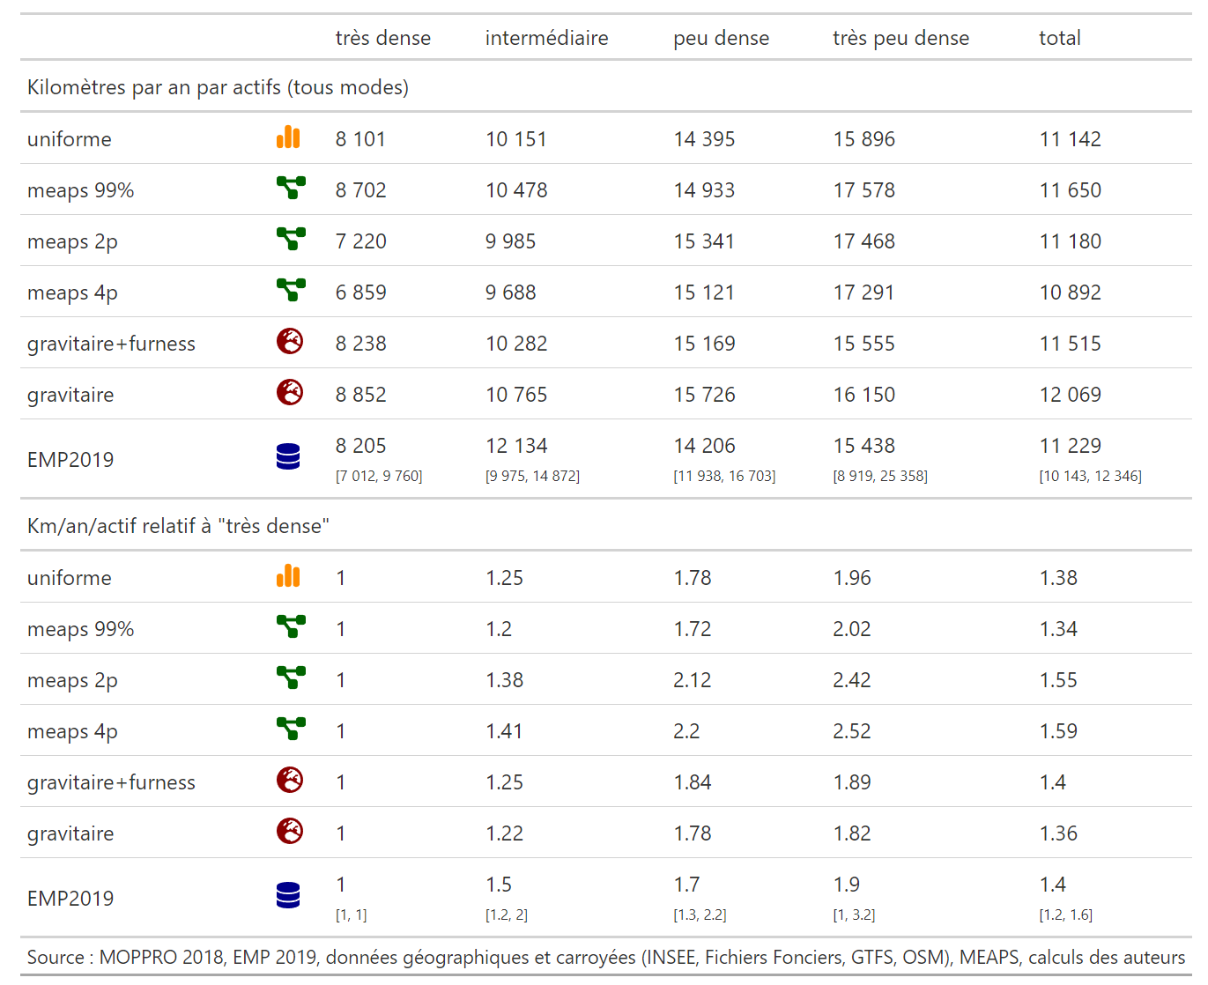
Résultat : une carte du CO₂ imputé aux résidents
La méthode permet :
Reproduire les agrégats EMP de km ou de CO₂
de prendre en compte la géographie locale
De détailler par localisation et/ou par cat. Soc.
De prendre en compte des variations d’un élément

Slide 9
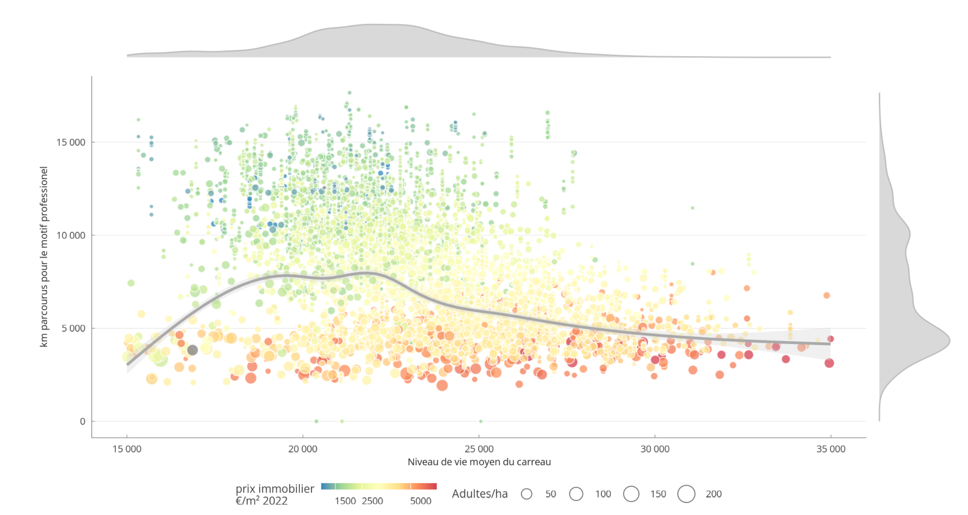
Kilomètres, revenus, densité et prix de l’immobilier

Slide 10
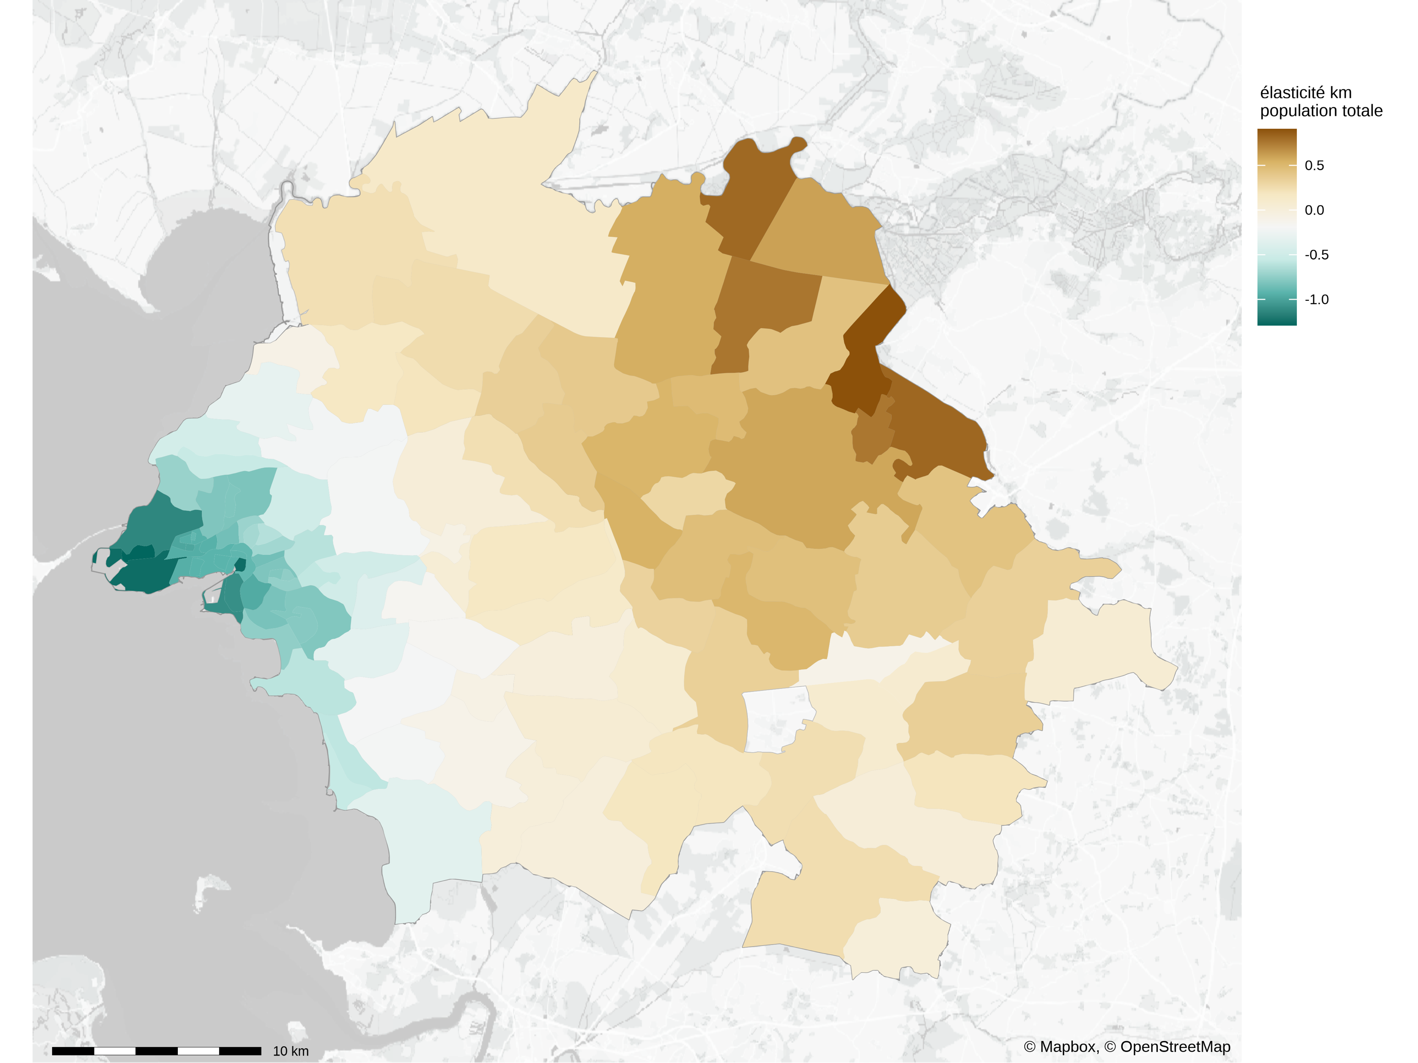
Un exemple d’application
Où augmenter la densité a-t-il le plus d’impact ?
On regarde un accroissement de la population de 1% (de la population totale) à un endroit, -1% partout ailleurs (la population totale est inchangée
et on calcule le nombre de km (en %) qui en résulte et donc l’élasticité qui les relie
Proche de 1 en agglomération dense, négative en zone éloignée

Slide 11
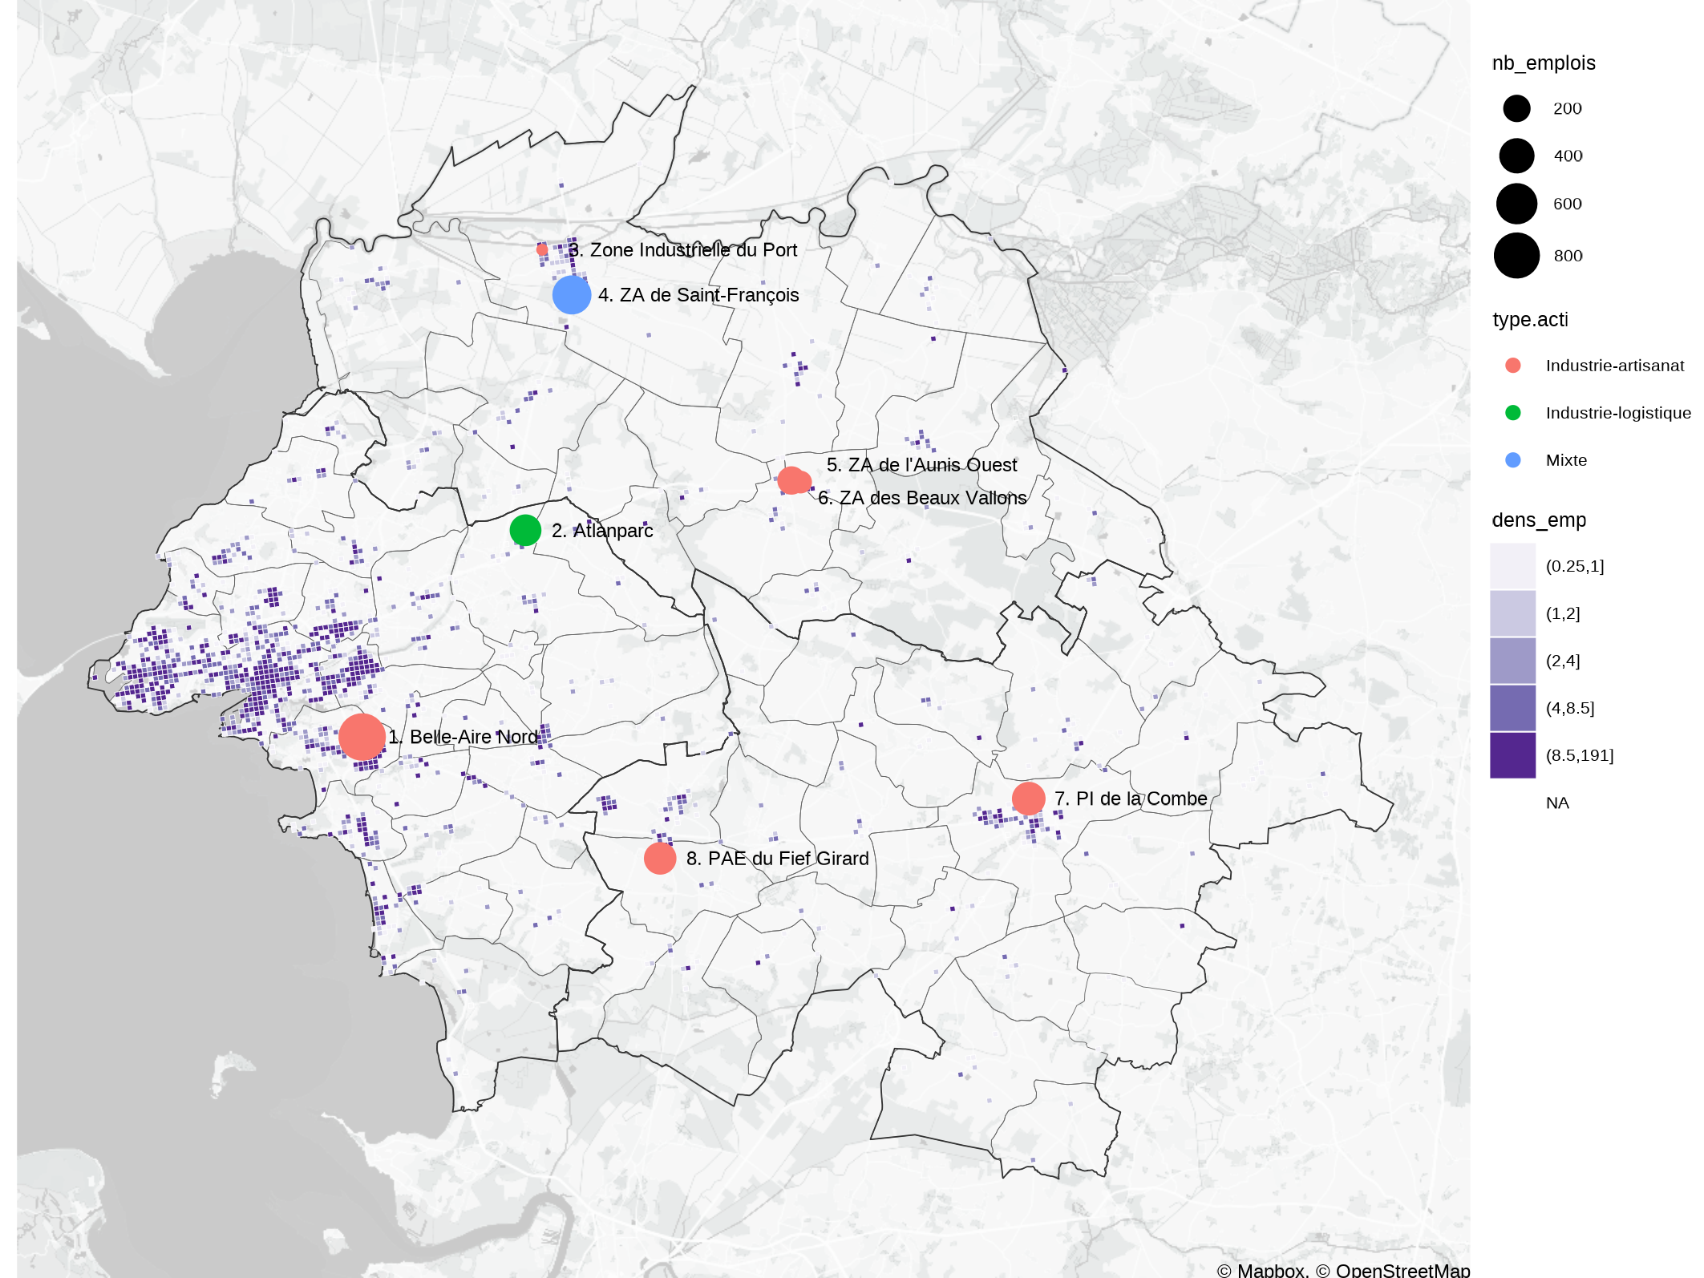
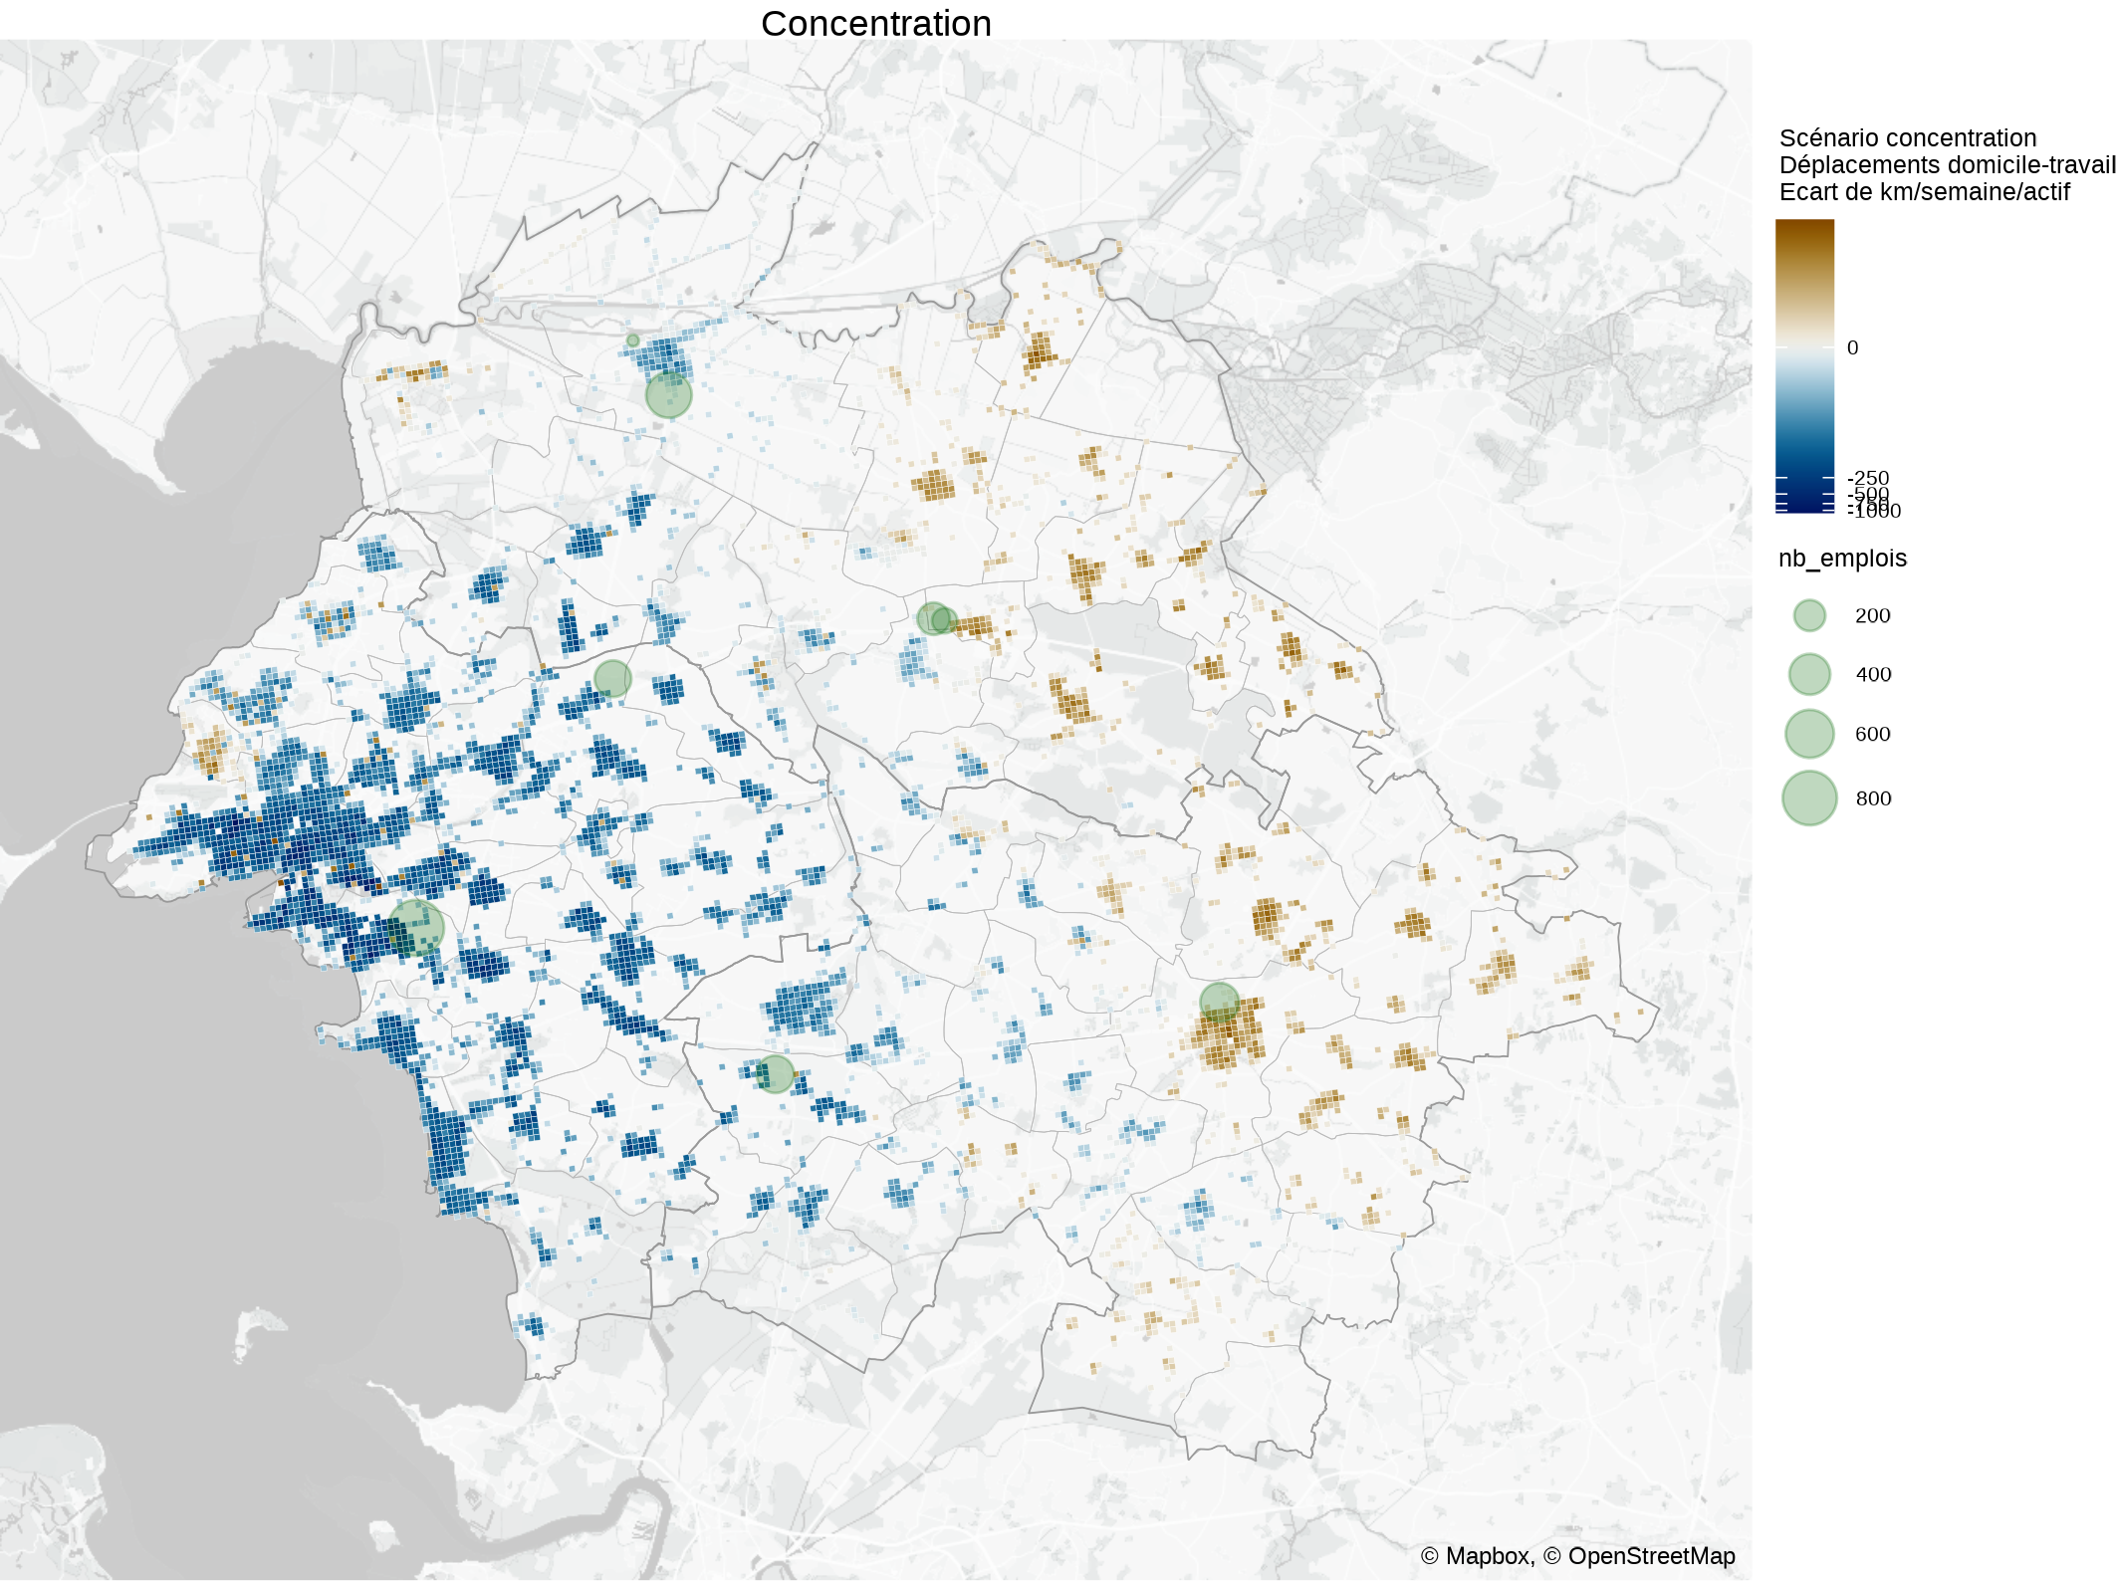
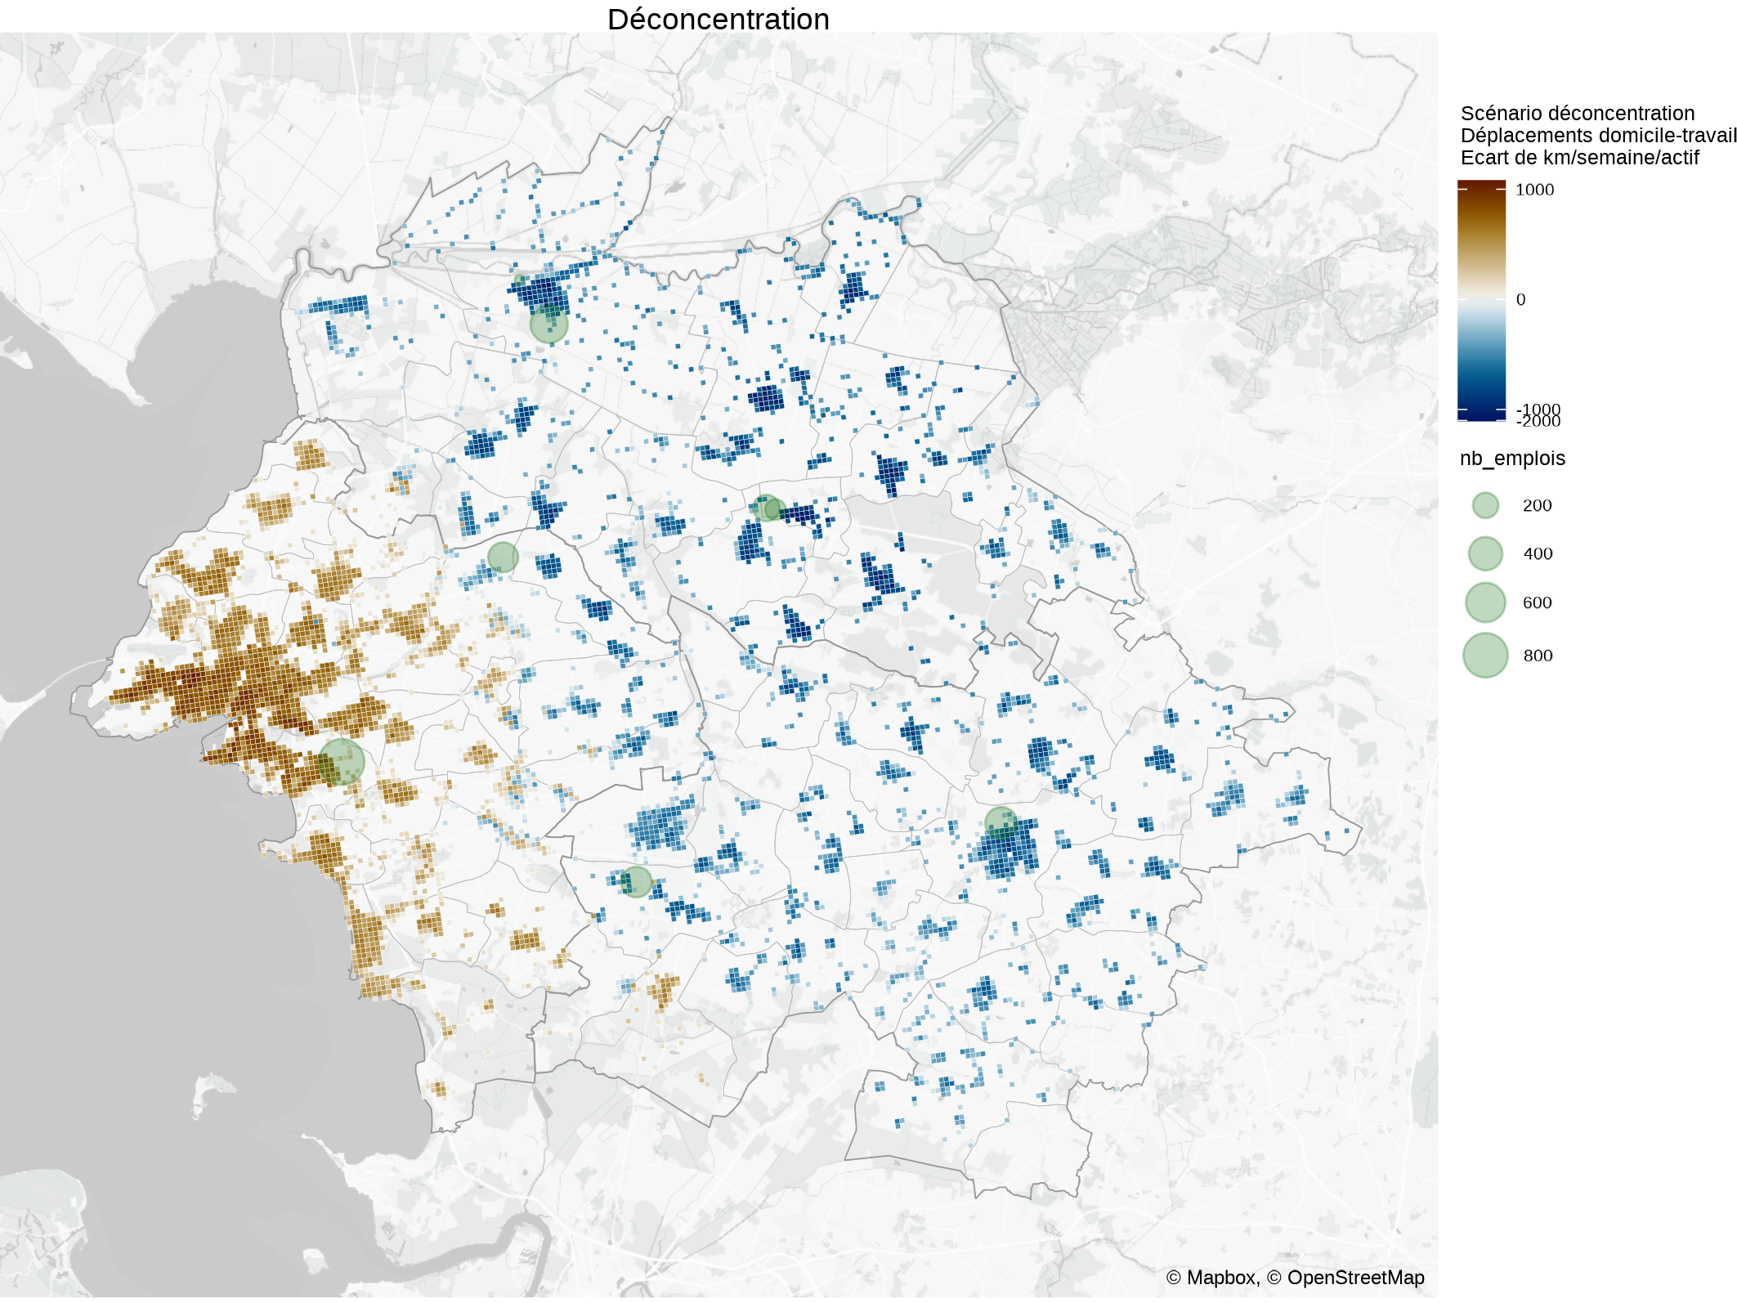
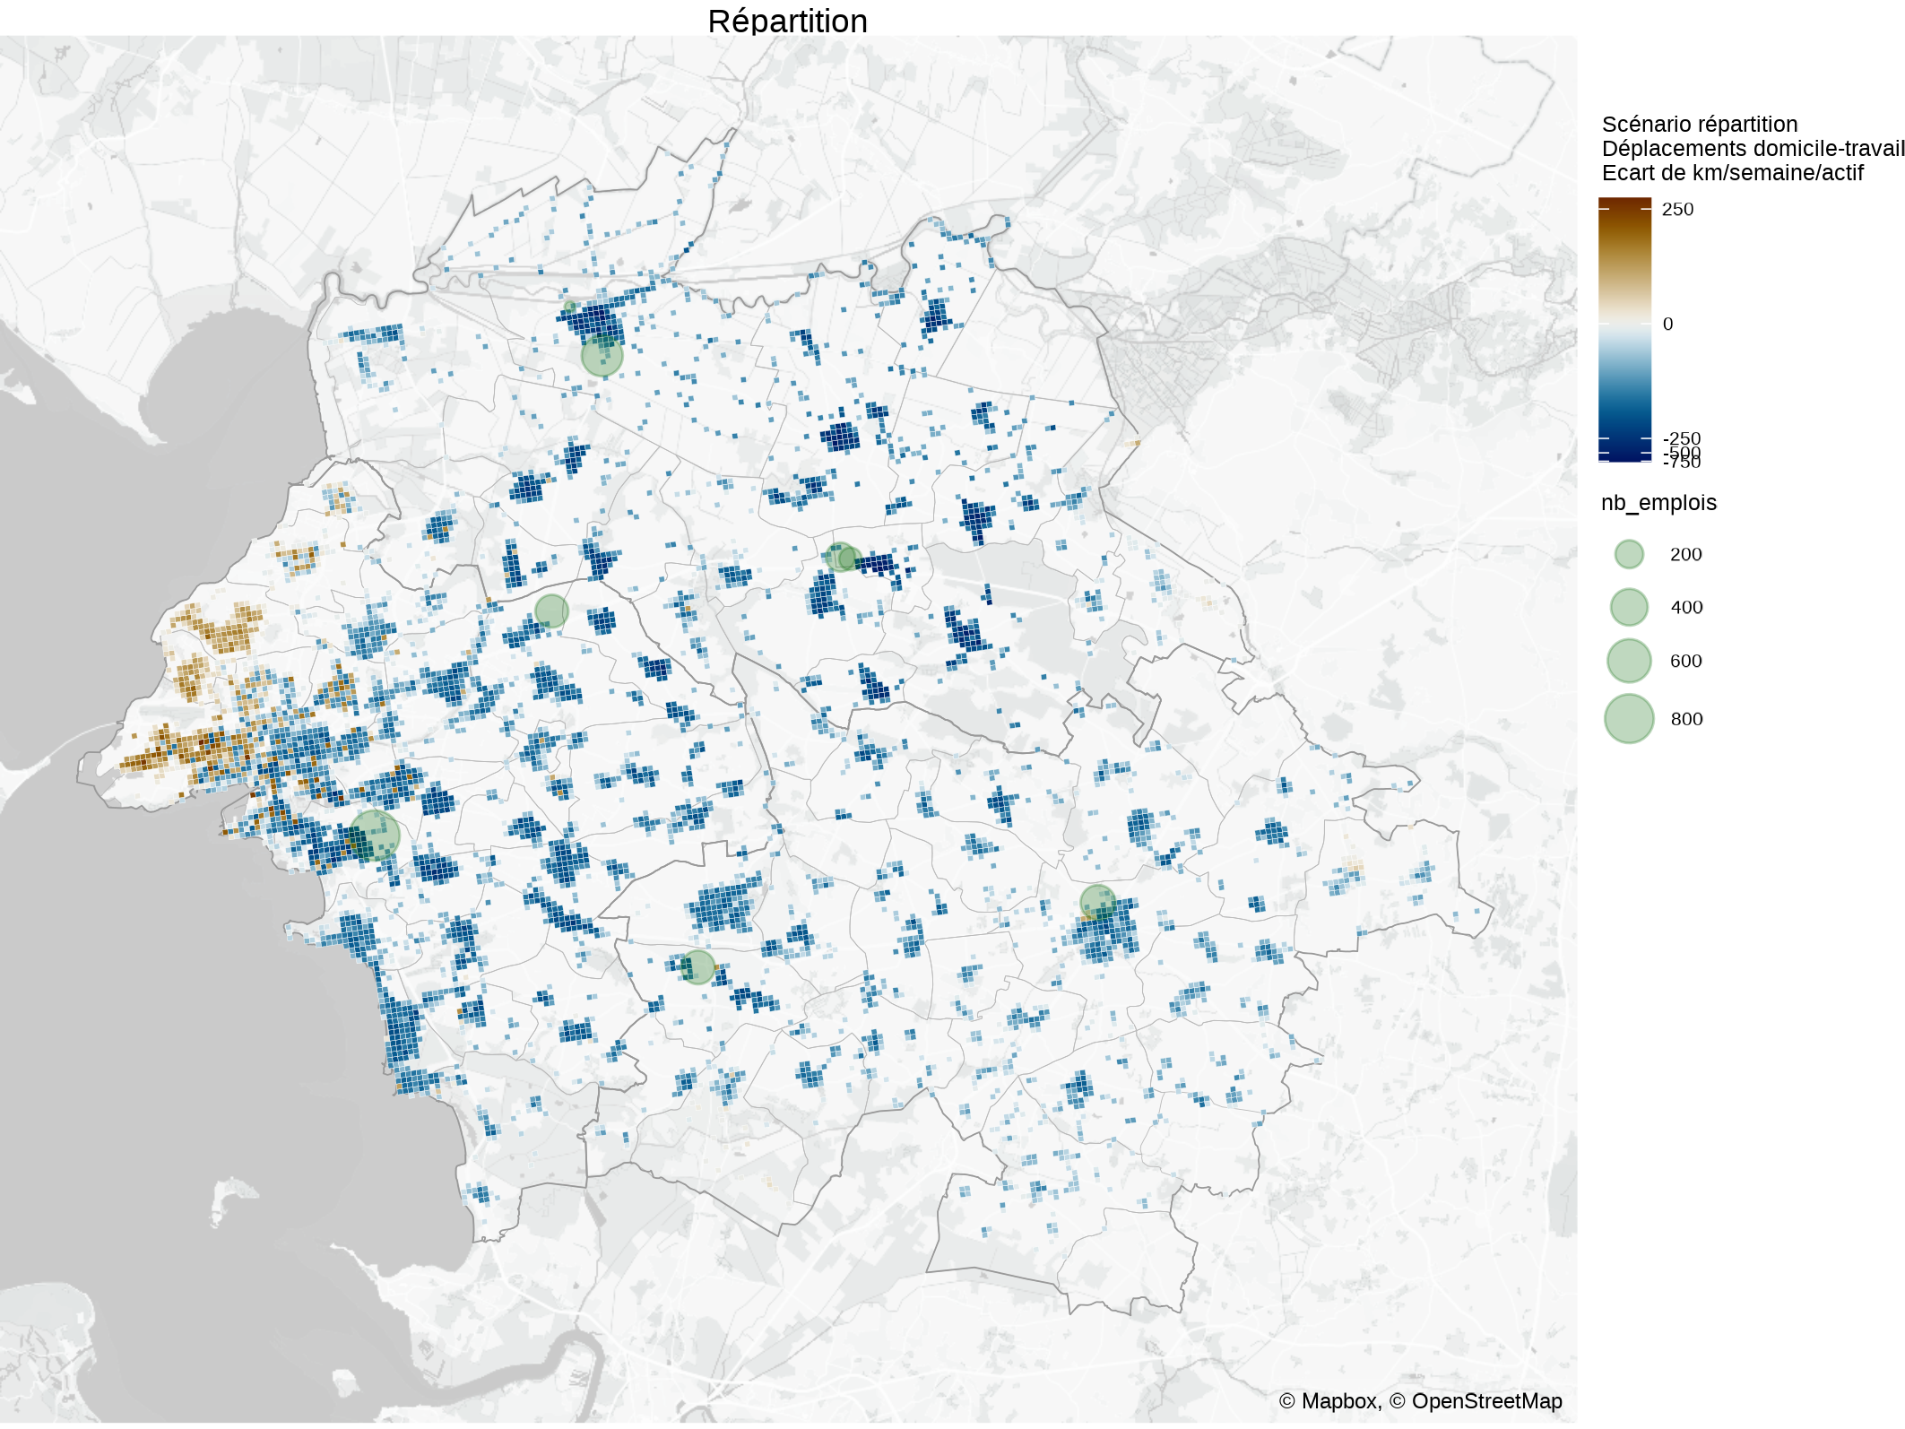
Localisation des zones d’activité selon le SCOT
Trois scénarios de développement de l’emploi
SCoT, 3 EPCI, 8 zones d’activités
Concentration dans les ZA d’activités proches de la ville centre
Déconcentration dans les territoires peu denses
Répartition proportionnelle à l’existant

Slide 12
Un outil d’analyse des Politiques Publiques
Donner à voir les territoires permet d’ouvrir les débats
Interaction avec les acteurs
Amener les données au plus près de leurs perceptions
Quantifier permet de mettre en rapport les outils
Politique de changement modal vers des mobilités douces
Densification des zones de résidences : construire la Ville Compacte, la Ville du quart d’heure
Développement des zones d’activités, qui pourrait être décliné selon le secteur d’activité
Intensification des réseaux de transport en commun, à l’échelle de l’arrêt de bus
Implantation de zones commerciales
Absorber de nouvelles données

